Slide 1


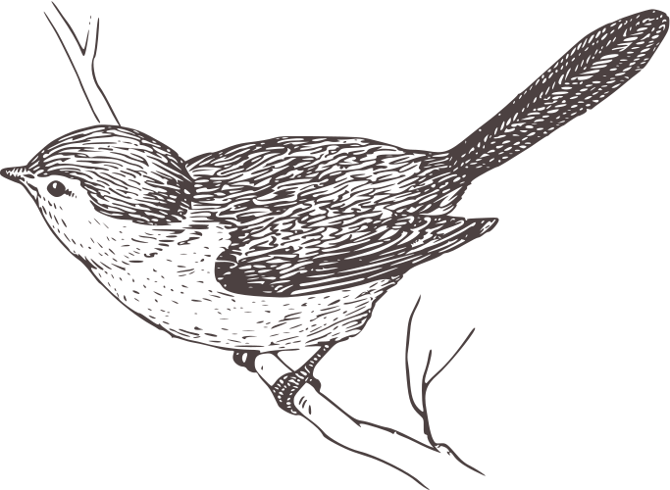
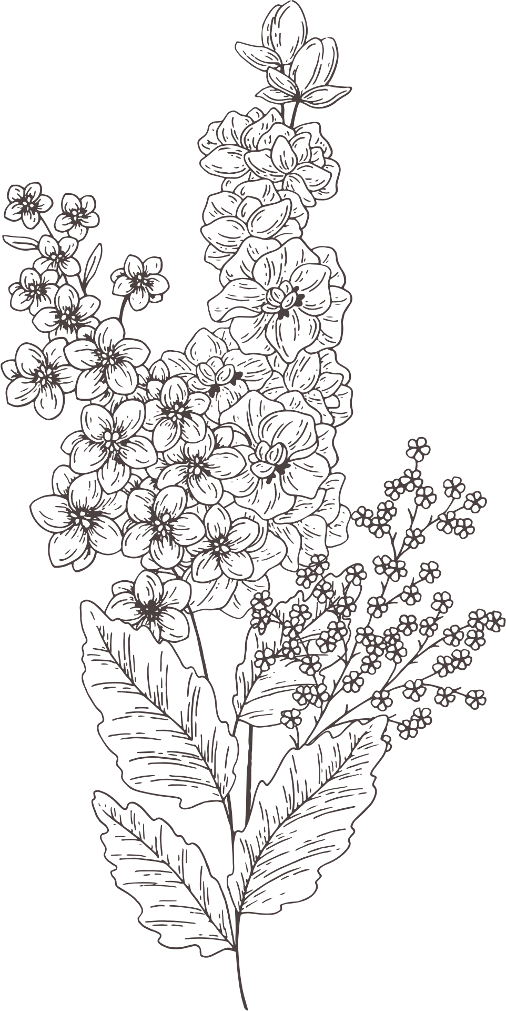
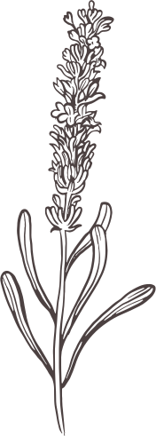
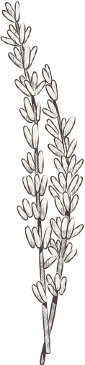
CHILEDEX
Integrantes:
Ignacio Correa Ramírez
Narayani García Chamorro
Alonso Vidal Moreno
Docente:
Rocio Contreras Aguila
Asignatura:
Capstone

Slide 2
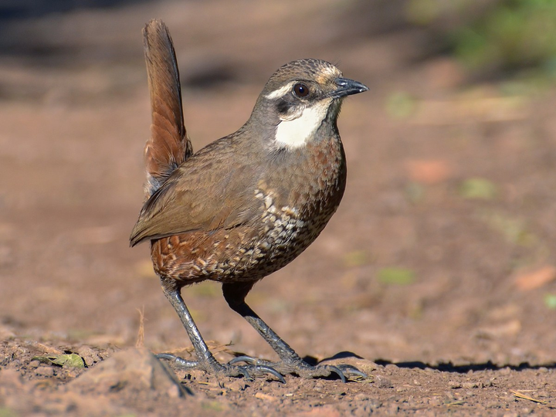
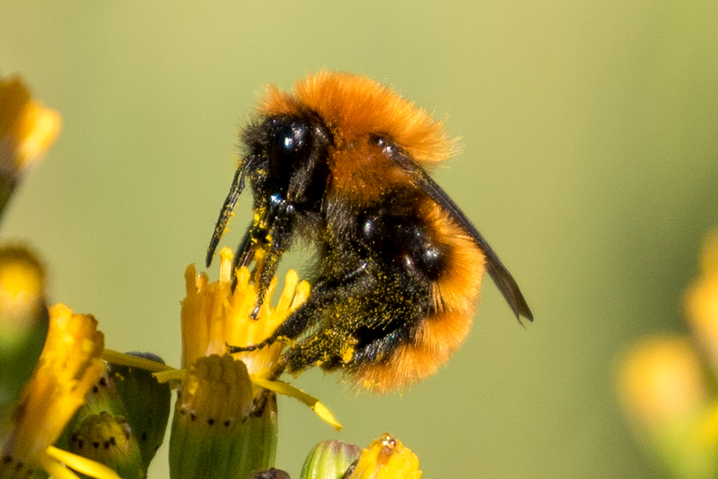
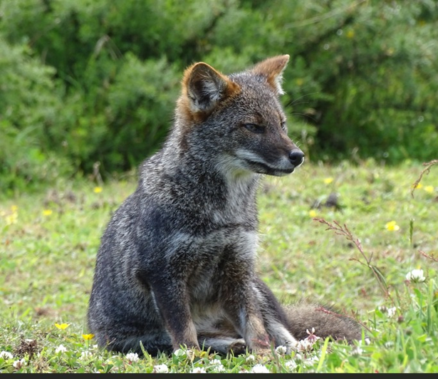
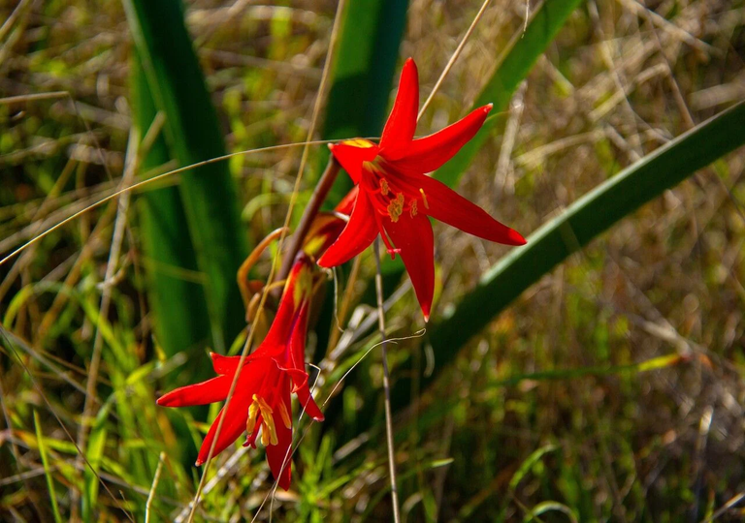
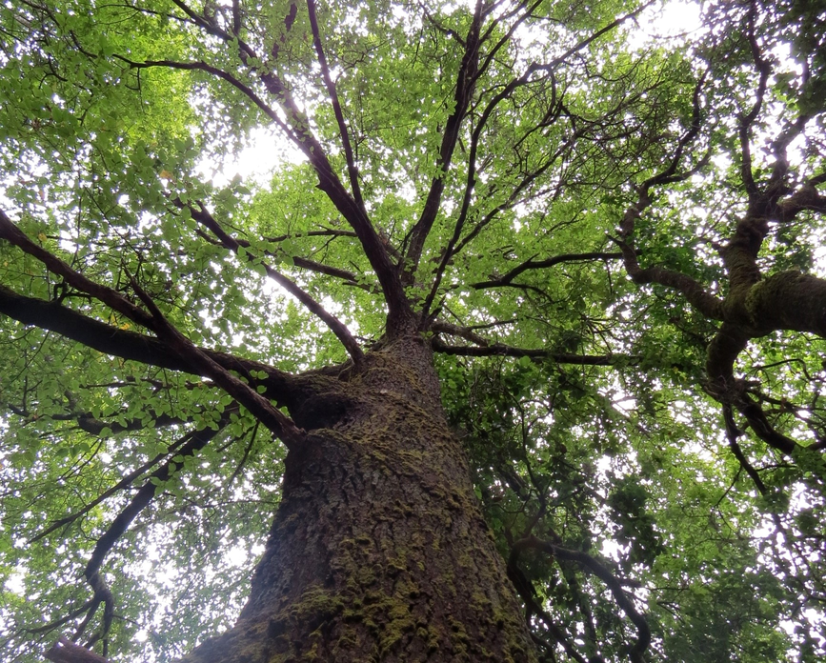

Slide 3
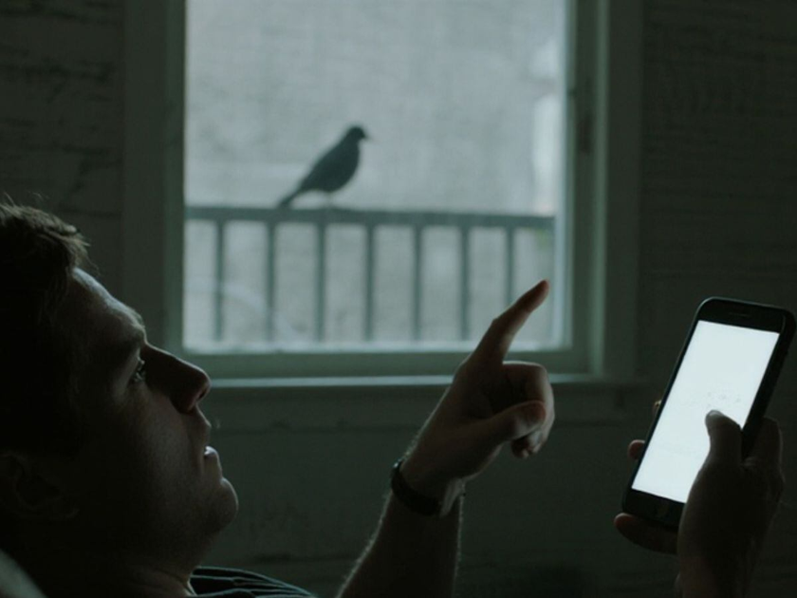
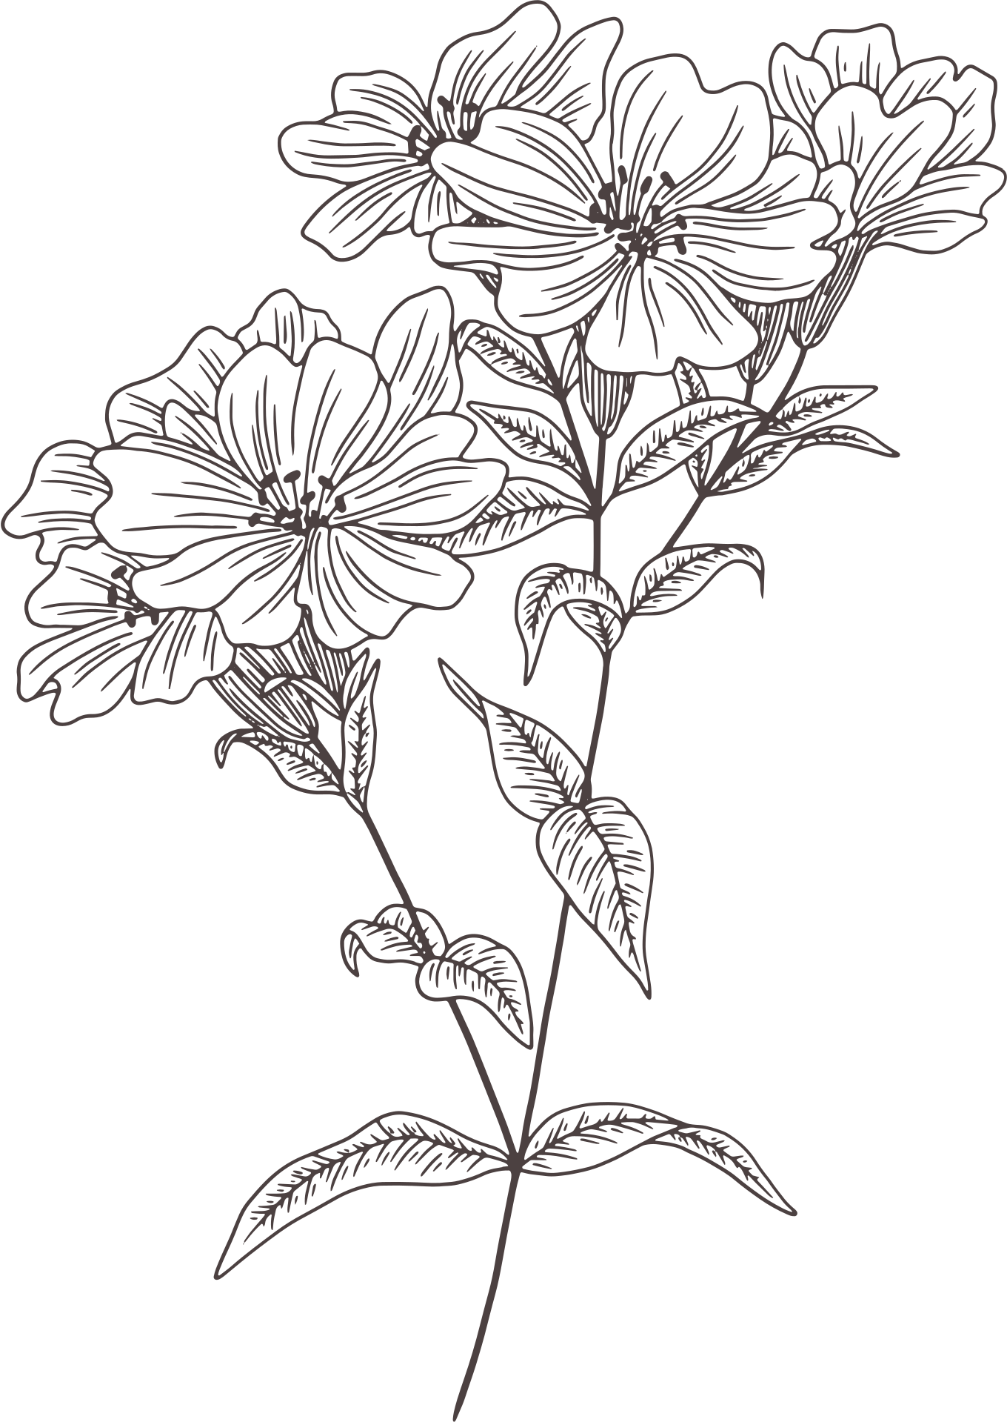
Contexto
Más del 51% de la población chilena es físicamente inactiva y un 33% no realiza ningún tipo de actividad física (ENCAVI 2023–2024, MINSAL + DESUC UC).
Estas cifras representan un retroceso respecto a mediciones anteriores (ENCAVI 2015–2016).
Chile alberga ~30.000 especies, con un 25% de endemismo, uno de los patrimonios naturales más singulares del mundo (Ministerio del Medio Ambiente)
Existe una brecha significativa en el reconocimiento de flora y fauna local, incluso entre quienes frecuentan la naturaleza (Carolina Hidalgo, revista Diversity, UCSC).

Slide 4
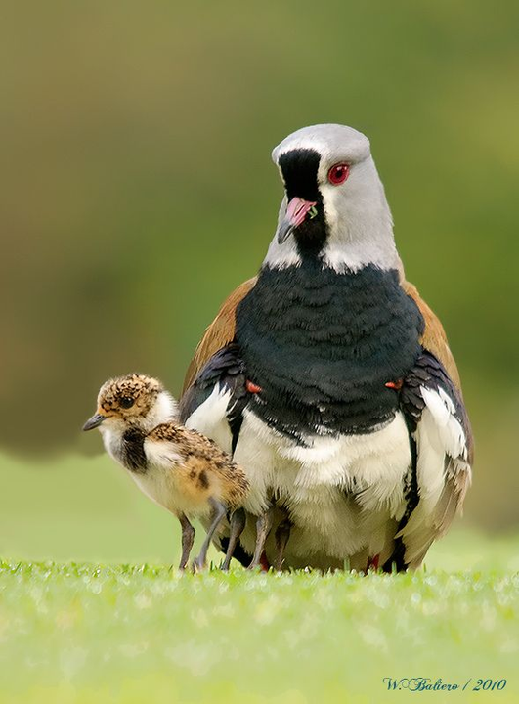
La solución
Aplicación móvil que combina una enciclopedia interactiva de flora y fauna chilena con identificación visual de especies mediante cámara.
Interfaz inspirada en el formato Pokédex, haciendo la experiencia intuitiva y atractiva para el público general.
No existe actualmente una herramienta digital en español que unifique la flora y fauna chilena de manera centralizada.
Integra tres pilares en una sola plataforma: educación ambiental, identificación de especies y motivación para explorar el entorno natural.

Slide 5

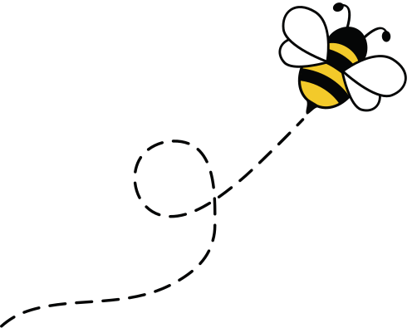


Tecnología a utilizar
Frontend
Backend
Base de datos
Flutter
Python (FastAPI)
Firebase

Slide 6
Bibliografía
Información:
Ministerio de Salud. (2025, 12 de agosto). MINSAL presentó resultados de la ENCAVI 2023-2024 proporcionando una línea base crucial para futuras evaluaciones. https://www.minsal.cl/minsal-presento-resultados-de-la-encavi-2023-2024-proporcionando-una-linea-base-crucial-para-futuras-evaluaciones-2/
Dirección de Estudios Sociales UC. (2025, 11 de agosto). ENCAVI: Resultados. Blog DESUC. https://blog.desuc.cl/posts/2025-08-11-encavi-resultados/encavi_resultados.html
Ciencia en Chile. (2026, 30 de marzo). Estudio revela brechas en el conocimiento de la biodiversidad en la provincia de Concepción. https://www.cienciaenchile.cl/estudio-revela-brechas-en-el-conocimiento-de-la-biodiversidad-en-la-provincia-de-concepcion

Slide 7
Bibliografía
Imágenes:
Museo de Historia Natural de Concepción. (s. f.). El abejorro colorado [Fotografía/Artículo]. Ministerio de las Culturas, las Artes y el Patrimonio. https://www.mhnconcepcion.gob.cl/noticias/el-abejorro-colorado
Meteored Chile. (s. f.). La flor que espera bajo tierra: Así sobrevive la añañuca antes de estallar en color en el Norte Chico [Fotografía/Noticia]. https://www.meteored.cl/noticias/plantas/la-flor-que-espera-bajo-tierra-asi-sobrevive-la-ananuca-antes-de-estallar-en-color-en-el-norte-chico.html
Fundación Buin Zoo. (s. f.). Zorro de Darwin [Fotografía/Ficha de especie]. https://fundacion.buinzoo.cl/zorro-de-darwin/
eBird. (s. f.). Turca (Pteroptochos megapodius) [Fotografía/Ficha de especie]. Cornell Lab of Ornithology. https://ebird.org/species/moutur1?siteLanguage=es_CL&continue
Ministerio del Medio Ambiente. (2020, 8 de mayo). Implementan acciones de mitigación para conservar árbol más amenazado de Chile: El Ruil [Fotografía/Noticia]. https://mma.gob.cl/implementan-acciones-de-mitigacion-para-conservar-arbol-mas-amenazado-de-chile-el-ruil/
Baliero, W. (s. f.). Queltehue/Treile [Tablero de Pinterest]. Pinterest. Recuperado el 17 de agosto de 2026, de https://cl.pinterest.com/juarrsal/queltehue-treile/

Slide 8
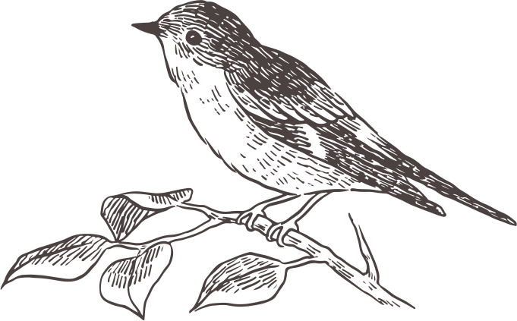
MUCHAS GRACIAS

